Slide 1
Поведенческие паттерны проектирования
Гордеев А.С.

Slide 2
Поведенческие паттерны проектирования
Эти паттерны решают задачи эффективного и безопасного взаимодействия между объектами программы.
Notes:
Представьте, что вы делаете систему приёма онлайн-заказов. Вы хотите ограничить к ней доступ так, чтобы только авторизованные пользователи могли создавать заказы. Кроме того, определённые пользователи, владеющие правами администратора, должны иметь полный доступ к заказам.
Вы быстро сообразили, что эти проверки нужно выполнять последовательно. Ведь пользователя можно попытаться «залогинить» в систему, если его запрос содержит логин и пароль. Но если такая попытка не удалась, то проверять расширенные права доступа попросту не имеет смысла.

Slide 3
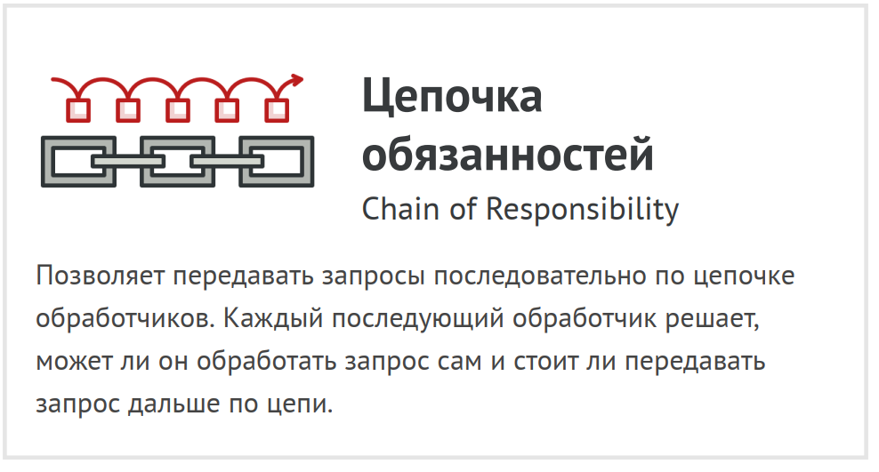
Notes:
Представьте, что вы делаете систему приёма онлайн-заказов. Вы хотите ограничить к ней доступ так, чтобы только авторизованные пользователи могли создавать заказы. Кроме того, определённые пользователи, владеющие правами администратора, должны иметь полный доступ к заказам.
Вы быстро сообразили, что эти проверки нужно выполнять последовательно. Ведь пользователя можно попытаться «залогинить» в систему, если его запрос содержит логин и пароль. Но если такая попытка не удалась, то проверять расширенные права доступа попросту не имеет смысла.
На протяжении следующих нескольких месяцев вам пришлось добавить ещё несколько таких последовательных проверок.
Кто-то резонно заметил, что неплохо бы проверять данные, передаваемые в запросе перед тем, как вносить их в систему — вдруг запрос содержит данные о покупке несуществующих продуктов.
Кто-то предложил блокировать массовые отправки формы с одним и тем же логином, чтобы предотвратить подбор паролей ботами.
Кто-то заметил, что форму заказа неплохо бы доставать из кеша, если она уже была однажды показана.
С каждой новой «фичей» код проверок, выглядящий как большой клубок условных операторов, всё больше и больше раздувался. При изменении одного правила приходилось трогать код всех проверок. А для того, чтобы применить проверки к другим ресурсам, пришлось продублировать их код в других классах.
Поддерживать такой код стало не только очень хлопотно, но и затратно. И вот в один прекрасный день вы получаете задачу рефакторинга...

Slide 4
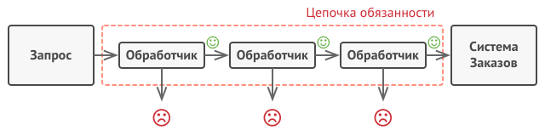
Решение
Паттерн предлагает связать объекты обработчиков в одну цепь. Каждый из них будет иметь ссылку на следующий обработчик в цепи. Таким образом, при получении запроса обработчик сможет не только сам что-то с ним сделать, но и передать обработку следующему объекту в цепочке.
Notes:
Как и многие другие поведенческие паттерны, Цепочка обязанностей базируется на том, чтобы превратить отдельные поведения в объекты. В нашем случае каждая проверка переедет в отдельный класс с единственным методом выполнения. Данные запроса, над которым происходит проверка, будут передаваться в метод как аргументы.
А теперь по-настоящему важный этап. Паттерн предлагает связать объекты обработчиков в одну цепь. Каждый из них будет иметь ссылку на следующий обработчик в цепи. Таким образом, при получении запроса обработчик сможет не только сам что-то с ним сделать, но и передать обработку следующему объекту в цепочке.
Передавая запросы в первый обработчик цепочки, вы можете быть уверены, что все объекты в цепи смогут его обработать. При этом длина цепочки не имеет никакого значения.
И последний штрих. Обработчик не обязательно должен передавать запрос дальше, причём эта особенность может быть использована по-разному.
В примере с фильтрацией доступа обработчики прерывают дальнейшие проверки, если текущая проверка не прошла. Ведь нет смысла тратить попусту ресурсы, если и так понятно, что с запросом что-то не так.

Slide 5
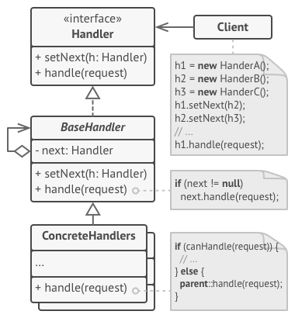
Структура
3. Конкретные обработчики содержат код обработки запросов. При получении запроса каждый обработчик решает, может ли он обработать запрос, а также стоит ли передать его следующему объекту.
1. Обработчик определяет общий для всех конкретных обработчиков интерфейс. Обычно достаточно описать единственный метод обработки запросов, но иногда здесь может быть объявлен и метод выставления следующего обработчика.
2. Базовый обработчик — опциональный класс, который позволяет избавиться от дублирования одного и того же кода во всех конкретных обработчиках.
4. Клиент может либо сформировать цепочку обработчиков единожды, либо перестраивать её динамически, в зависимости от логики программы. Клиент может отправлять запросы любому из объектов цепочки, не обязательно первому из них.

Slide 6
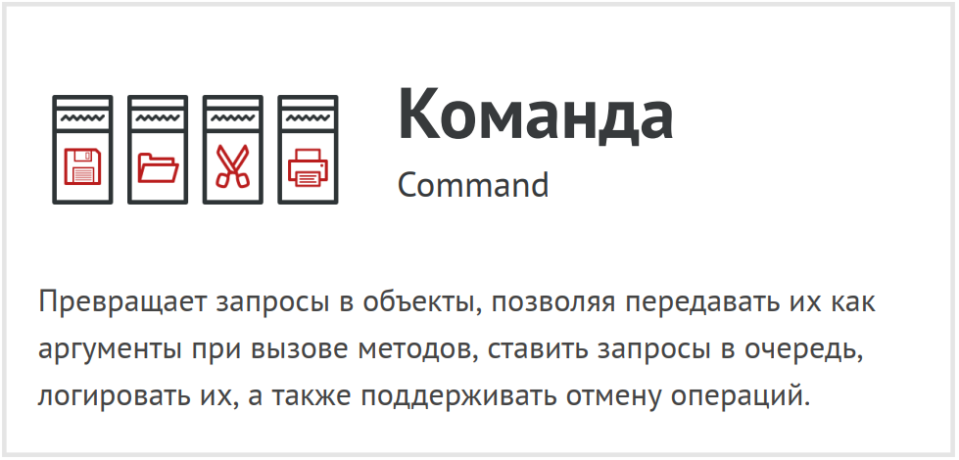
Notes:
Как и многие другие поведенческие паттерны, Цепочка обязанностей базируется на том, чтобы превратить отдельные поведения в объекты. В нашем случае каждая проверка переедет в отдельный класс с единственным методом выполнения. Данные запроса, над которым происходит проверка, будут передаваться в метод как аргументы.
А теперь по-настоящему важный этап. Паттерн предлагает связать объекты обработчиков в одну цепь. Каждый из них будет иметь ссылку на следующий обработчик в цепи. Таким образом, при получении запроса обработчик сможет не только сам что-то с ним сделать, но и передать обработку следующему объекту в цепочке.
Передавая запросы в первый обработчик цепочки, вы можете быть уверены, что все объекты в цепи смогут его обработать. При этом длина цепочки не имеет никакого значения.
И последний штрих. Обработчик не обязательно должен передавать запрос дальше, причём эта особенность может быть использована по-разному.
В примере с фильтрацией доступа обработчики прерывают дальнейшие проверки, если текущая проверка не прошла. Ведь нет смысла тратить попусту ресурсы, если и так понятно, что с запросом что-то не так.

Slide 7
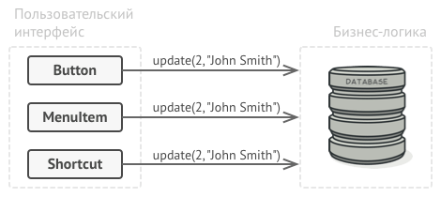
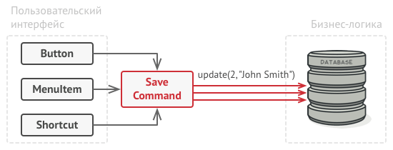
Решение
Notes:
Хорошие программы обычно структурированы в виде слоёв. Самый распространённый пример — слои пользовательского интерфейса и бизнес-логики. Первый всего лишь рисует красивую картинку для пользователя. Но когда нужно сделать что-то важное, интерфейс «просит» слой бизнес-логики заняться этим.
В реальности это выглядит так: один из объектов интерфейса напрямую вызывает метод одного из объектов бизнес-логики, передавая в него какие-то параметры.
Паттерн Команда предлагает больше не отправлять такие вызовы напрямую. Вместо этого каждый вызов, отличающийся от других, следует завернуть в собственный класс с единственным методом, который и будет осуществлять вызов. Такие объекты называют командами.
К объекту интерфейса можно будет привязать объект команды, который знает, кому и в каком виде следует отправлять запросы. Когда объект интерфейса будет готов передать запрос, он вызовет метод команды, а та — позаботится обо всём остальном.
Классы команд можно объединить под общим интерфейсом c единственным методом запуска. После этого одни и те же отправители смогут работать с различными командами, не привязываясь к их классам. Даже больше: команды можно будет взаимозаменять на лету, изменяя итоговое поведение отправителей.

Slide 8
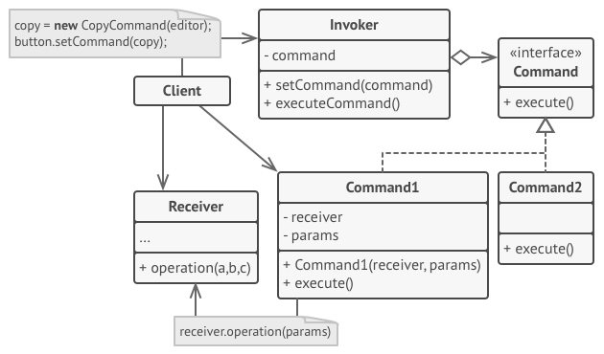
Структура
3. Конкретные команды реализуют различные запросы, следуя общему интерфейсу команд. Обычно команда не делает всю работу самостоятельно, а лишь передаёт вызов получателю, которым является один из объектов бизнес-логики.
1. Отправитель хранит ссылку на объект команды и обращается к нему, когда нужно выполнить какое-то действие. Отправитель работает с командами только через их общий интерфейс. Он не знает, какую конкретно команду использует, так как получает готовый объект команды от клиента.
4. Получатель содержит бизнес-логику программы. В этой роли может выступать практически любой объект. Обычно команды перенаправляют вызовы получателям. Но иногда, чтобы упростить программу, вы можете избавиться от получателей, «слив» их код в классы команд.
2. Команда описывает общий для всех конкретных команд интерфейс. Обычно здесь описан всего один метод для запуска команды.
5. Клиент создаёт объекты конкретных команд, передавая в них все необходимые параметры, среди которых могут быть и ссылки на объекты получателей. После этого клиент связывает объекты отправителей с созданными командами.

Slide 9
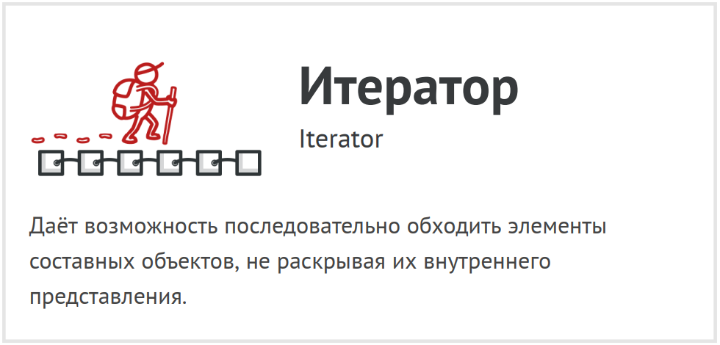
Notes:
Но есть и другой подход, при котором обработчики прерывают цепь только когда они могут обработать запрос. В этом случае запрос движется по цепи, пока не найдётся обработчик, могущий его обработать. Очень часто такой подход используется для передачи событий, создаваемых классами графического интерфейса в результате взаимодействия с пользователем.
Например, когда пользователь кликает по кнопке, программа выстраивает цепочку из объекта этой кнопки, всех её родительских элементов и общего окна приложения на конце. Событие клика передаётся по этой цепи до тех пор, пока не найдётся объект, способный его обработать. Этот пример примечателен ещё и тем, что цепочку всегда можно выделить из древовидной структуры объектов, в которую обычно и свёрнуты элементы пользовательского интерфейса.
Цепочку можно выделить даже из дерева объектов.
Очень важно, чтобы все объекты цепочки имели общий интерфейс. Обычно каждому конкретному обработчику достаточно знать только то, что следующий объект в цепи имеет метод выполнить. Благодаря этому связи между объектами цепочки будут более гибкими. Кроме того, вы сможете формировать цепочки на лету из разнообразных объектов, не привязываясь к конкретным классам.

Slide 10
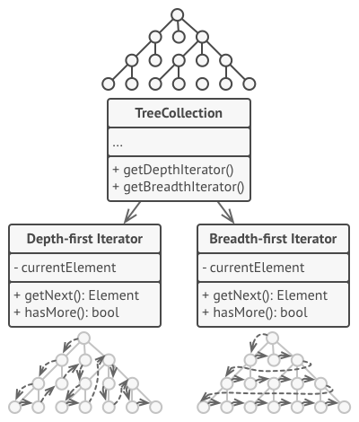
Решение
Notes:
Идея паттерна Итератор состоит в том, чтобы вынести поведение обхода коллекции из самой коллекции в отдельный класс.
Итераторы содержат код обхода коллекции. Одну коллекцию могут обходить сразу несколько итераторов.
Объект-итератор будет отслеживать состояние обхода, текущую позицию в коллекции и сколько элементов ещё осталось обойти. Одну и ту же коллекцию смогут одновременно обходить различные итераторы, а сама коллекция не будет даже знать об этом.
К тому же, если вам понадобится добавить новый способ обхода, вы сможете создать отдельный класс итератора, не изменяя существующий код коллекции.

Slide 11
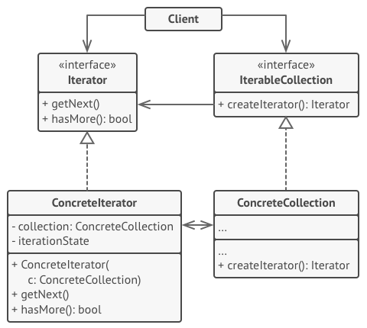
Структура
3. Коллекция описывает интерфейс получения итератора из коллекции. Как мы уже говорили, коллекции не всегда являются списком. Это может быть и база данных, и удалённое API, и даже дерево Компоновщика. Поэтому сама коллекция может создавать итераторы, так как она знает, какие именно итераторы способны с ней работать.
1. Итератор описывает интерфейс для доступа и обхода элементов коллекции.
2. Конкретный итератор реализует алгоритм обхода какой-то конкретной коллекции. Объект итератора должен сам отслеживать текущую позицию при обходе коллекции, чтобы отдельные итераторы могли обходить одну и ту же коллекцию независимо.
4. Конкретная коллекция возвращает новый экземпляр определённого конкретного итератора, связав его с текущим объектом коллекции. Обратите внимание, что сигнатура метода возвращает интерфейс итератора. Это позволяет клиенту не зависеть от конкретных классов итераторов.
5. Клиент работает со всеми объектами через интерфейсы коллекции и итератора. Так клиентский код не зависит от конкретных классов, что позволяет применять различные итераторы, не изменяя существующий код программы.

Slide 12
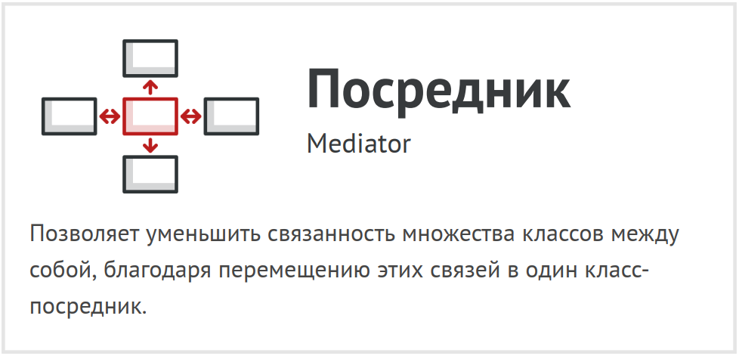
Notes:
Вы купили новую видеокарту. Она автоматически определилась и заработала под Windows, но в вашей любимой Ubuntu «завести» её не удалось. Со слабой надеждой вы звоните в службу поддержки.
Первым вы слышите голос автоответчика, предлагающий выбор из десятка стандартных решений. Ни один из вариантов не подходит, и робот соединяет вас с живым оператором.
Увы, но рядовой оператор поддержки умеет общаться только заученными фразами и давать шаблонные ответы. После очередного предложения «выключить и включить компьютер» вы просите связать вас с настоящими инженерами.
Оператор перебрасывает звонок дежурному инженеру, изнывающему от скуки в своей каморке. Уж он-то знает, как вам помочь! Инженер рассказывает вам, где скачать подходящие драйвера и как настроить их под Ubuntu. Запрос удовлетворён. Вы кладёте трубку.

Slide 13
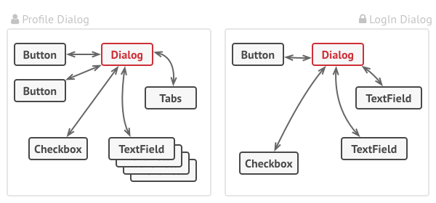
Решение
Notes:
Паттерн Посредник заставляет объекты общаться не напрямую друг с другом, а через отдельный объект-посредник, который знает, кому нужно перенаправить тот или иной запрос. Благодаря этому, компоненты системы будут зависеть только от посредника, а не от десятков других компонентов.
В нашем примере посредником мог бы стать диалог. Скорее всего, класс диалога и так знает, из каких элементов состоит, поэтому никаких новых связей добавлять в него не придётся.
Основные изменения произойдут внутри отдельных элементов диалога. Если раньше при получении клика от пользователя объект кнопки сам проверял значения полей диалога, то теперь его единственной обязанностью будет сообщить диалогу о том, что произошёл клик. Получив извещение, диалог выполнит все необходимые проверки полей. Таким образом, вместо нескольких зависимостей от остальных элементов кнопка получит только одну — от самого диалога.
Чтобы сделать код ещё более гибким, можно выделить общий интерфейс для всех посредников, то есть диалогов программы. Наша кнопка станет зависимой не от конкретного диалога создания пользователя, а от абстрактного, что позволит использовать её и в других диалогах.
Таким образом, посредник скрывает в себе все сложные связи и зависимости между классами отдельных компонентов программы. А чем меньше связей имеют классы, тем проще их изменять, расширять и повторно использовать.
Основные изменения произойдут внутри отдельных элементов диалога. Если раньше при получении клика от пользователя объект кнопки сам проверял значения полей диалога, то теперь его единственной обязанностью будет сообщить диалогу о том, что произошёл клик. Получив извещение, диалог выполнит все необходимые проверки полей. Таким образом, вместо нескольких зависимостей от остальных элементов кнопка получит только одну — от самого диалога.
Чтобы сделать код ещё более гибким, можно выделить общий интерфейс для всех посредников, то есть диалогов программы. Наша кнопка станет зависимой не от конкретного диалога создания пользователя, а от абстрактного, что позволит использовать её и в других диалогах.
Таким образом, посредник скрывает в себе все сложные связи и зависимости между классами отдельных компонентов программы. А чем меньше связей имеют классы, тем проще их изменять, расширять и повторно использовать.

Slide 14
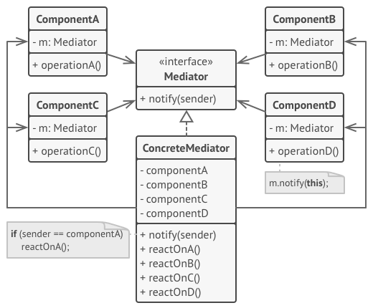
Структура
3. Конкретный посредник содержит код взаимодействия нескольких компонентов между собой. Зачастую этот объект не только хранит ссылки на все свои компоненты, но и сам их создаёт, управляя дальнейшим жизненным циклом.
1. Компоненты — это разнородные объекты, содержащие бизнес-логику программы. Каждый компонент хранит ссылку на объект посредника, но работает с ним только через абстрактный интерфейс посредников. Благодаря этому, компоненты можно повторно использовать в другой программе, связав их с посредником другого типа.
2. Посредник определяет интерфейс для обмена информацией с компонентами. Обычно хватает одного метода, чтобы оповещать посредника о событиях, произошедших в компонентах. В параметрах этого метода можно передавать детали события: ссылку на компонент, в котором оно произошло, и любые другие данные.
4. Компоненты не должны общаться друг с другом напрямую. Если в компоненте происходит важное событие, он должен оповестить своего посредника, а тот сам решит — касается ли событие других компонентов, и стоит ли их оповещать. При этом компонент-отправитель не знает, кто обработает его запрос, а компонент-получатель не знает, кто его прислал.

Slide 15
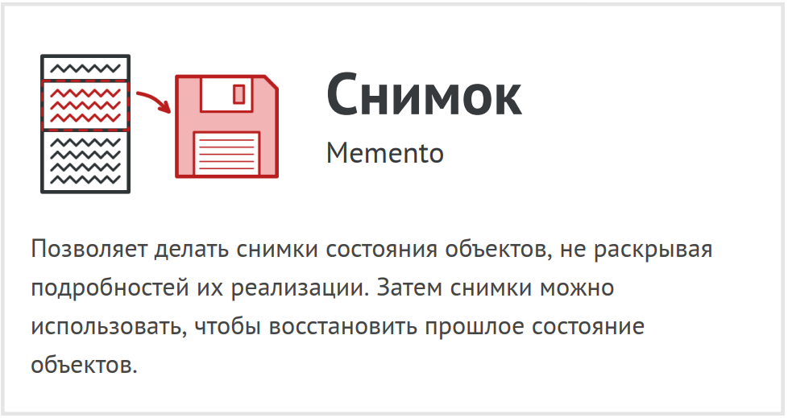

Slide 16
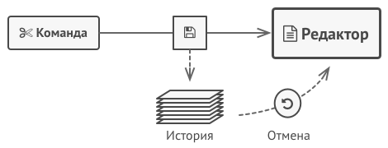
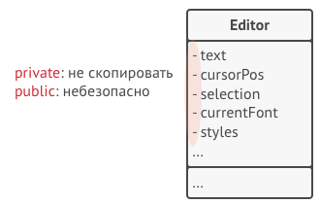
Проблема
Notes:
Предположим, что вы пишете программу текстового редактора. Помимо обычного редактирования, ваш редактор позволяет менять форматирование текста, вставлять картинки и прочее.
В какой-то момент вы решили сделать все эти действия отменяемыми. Для этого вам нужно сохранять текущее состояние редактора перед тем, как выполнить любое действие. Если потом пользователь решит отменить своё действие, вы достанете копию состояния из истории и восстановите старое состояние редактора.
Перед выполнением команды вы можете сохранить копию состояния редактора, чтобы потом иметь возможность отменить операцию.
Чтобы сделать копию состояния объекта, достаточно скопировать значение его полей. Таким образом, если вы сделали класс редактора достаточно открытым, то любой другой класс сможет заглянуть внутрь, чтобы скопировать его состояние.
Казалось бы, что ещё нужно? Ведь теперь любая операция сможет сделать резервную копию редактора перед своим действием. Но такой наивный подход обеспечит вам уйму проблем в будущем. Ведь если вы решите провести рефакторинг — убрать или добавить парочку полей в класс редактора — то придётся менять код всех классов, которые могли копировать состояние редактора.
Как команде создать снимок состояния редактора, если все его поля приватные?
Но это ещё не все. Давайте теперь рассмотрим сами копии состояния редактора. Из чего состоит состояние редактора? Даже самый примитивный редактор должен иметь несколько полей для хранения текущего текста, позиции курсора и прокрутки экрана. Чтобы сделать копию состояния, вам нужно записать значения всех этих полей в некий «контейнер».
Скорее всего, вам понадобится хранить массу таких контейнеров в качестве истории операций, поэтому удобнее всего сделать их объектами одного класса. Этот класс должен иметь много полей, но практически никаких методов. Чтобы другие объекты могли записывать и читать из него данные, вам придётся сделать его поля публичными. Но это приведёт к той же проблеме, что и с открытым классом редактора. Другие классы станут зависимыми от любых изменений в классе контейнера, который подвержен тем же изменениям, что и класс редактора.
Получается, нам придётся либо открыть классы для всех желающих, испытывая массу хлопот с поддержкой кода, либо оставить классы закрытыми, отказавшись от идеи отмены операций. Нет ли какого-то другого пути?

Slide 17
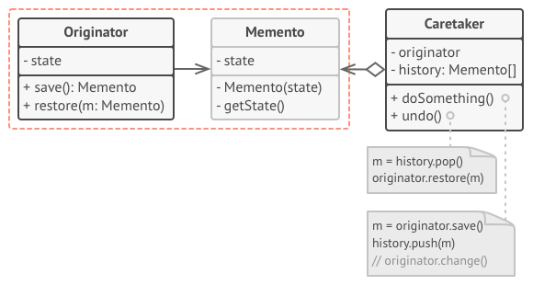
Структура Классическая реализация на вложенных классах
1. Создатель может производить снимки своего состояния, а также воспроизводить прошлое состояние, если подать в него готовый снимок.
2. Снимок — это простой объект данных, содержащий состояние создателя. Надёжнее всего сделать объекты снимков неизменяемыми, передавая в них состояние только через конструктор.
3. Опекун должен знать, когда делать снимок создателя и когда его нужно восстанавливать.
Опекун может хранить историю прошлых состояний создателя в виде стека из снимков. Когда понадобится отменить выполненную операцию, он возьмёт «верхний» снимок из стека и передаст его создателю для восстановления.
4. Снимок — это внутренний класс по отношению к классу создателя. Именно поэтому он имеет полный доступ к полям и методам создателя, даже приватным. С другой стороны, опекун не имеет доступа ни к состоянию, ни к методам снимков и может всего лишь хранить ссылки на эти объекты.
Классическая реализация паттерна полагается на механизм вложенных классов, который доступен лишь в некоторых языках программирования (C++, C#, Java).

Slide 18
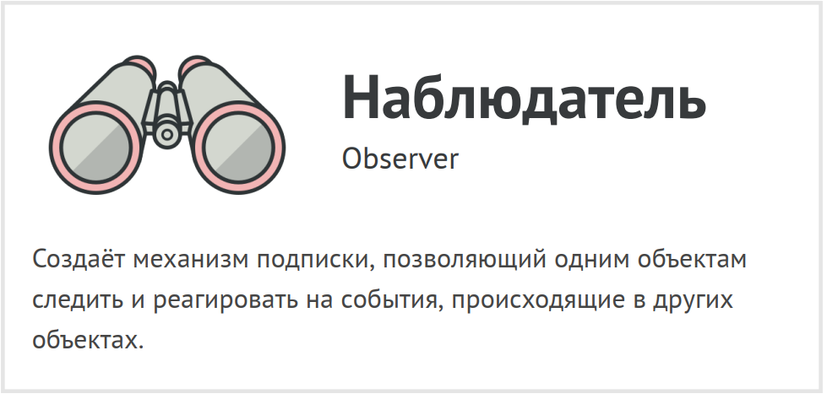
Notes:
Графический интерфейс приложения обычно структурирован в виде дерева. Класс Диалог, отображающий всё окно приложения — это корень дерева. Диалог содержит Панели, которые, в свою очередь, могут содержать либо другие вложенные панели, либо простые элементы, вроде Кнопок.
Простые элементы могут показывать небольшие подсказки, если для них указан текст помощи. Но есть и более сложные компоненты, для которых этот способ демонстрации помощи слишком прост. Они определяют собственный способ отображения контекстной помощи.
Пример вызова контекстной помощи в цепочке объектов UI.
Когда пользователь наводит указатель мыши на элемент и жмёт клавишу F1, приложение шлёт этому элементу запрос на показ помощи. Если он не содержит никакой справочной информации, запрос путешествует далее по списку контейнера элемента, пока не находится тот, который способен отобразить помощь.

Slide 19
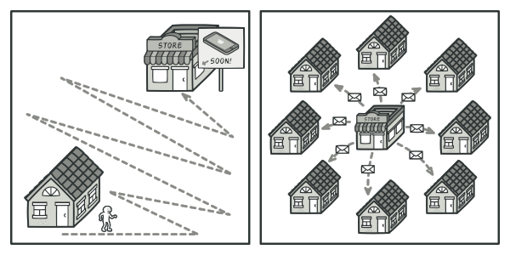
Проблема
Notes:
Представьте, что вы имеете два объекта: Покупатель и Магазин. В магазин вот-вот должны завезти новый товар, который интересен покупателю.
Покупатель может каждый день ходить в магазин, чтобы проверить наличие товара. Но при этом он будет злиться, без толку тратя своё драгоценное время.
Постоянное посещение магазина или спам?
С другой стороны, магазин может разослать спам каждому своему покупателю. Многих это расстроит, так как товар специфический, и не всем он нужен.
Получается конфликт: либо покупатель тратит время на периодические проверки, либо магазин тратит ресурсы на бесполезные оповещения.

Slide 20
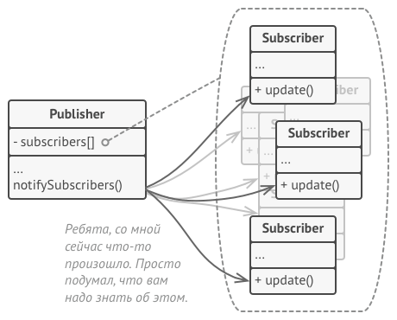
Решение
Notes:
Давайте называть Издателями те объекты, которые содержат важное или интересное для других состояние. Остальные объекты, которые хотят отслеживать изменения этого состояния, назовём Подписчиками.
Паттерн Наблюдатель предлагает хранить внутри объекта издателя список ссылок на объекты подписчиков, причём издатель не должен вести список подписки самостоятельно. Он предоставит методы, с помощью которых подписчики могли бы добавлять или убирать себя из списка.
Подписка на события.
Теперь самое интересное. Когда в издателе будет происходить важное событие, он будет проходиться по списку подписчиков и оповещать их об этом, вызывая определённый метод объектов-подписчиков.
Издателю безразлично, какой класс будет иметь тот или иной подписчик, так как все они должны следовать общему интерфейсу и иметь единый метод оповещения.
Оповещения о событиях.
Увидев, как складно всё работает, вы можете выделить общий интерфейс, описывающий методы подписки и отписки, и для всех издателей. После этого подписчики смогут работать с разными типами издателей, а также получать оповещения от них через один и тот же метод.

Slide 21
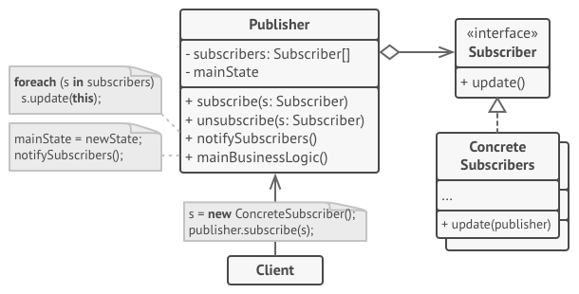
Структура
3. Подписчик определяет интерфейс, которым пользуется издатель для отправки оповещения. В большинстве случаев для этого достаточно единственного метода.
1. Издатель владеет внутренним состоянием, изменение которого интересно отслеживать подписчикам. Издатель содержит механизм подписки: список подписчиков и методы подписки/отписки.
4. Конкретные подписчики выполняют что-то в ответ на оповещение, пришедшее от издателя. Эти классы должны следовать общему интерфейсу подписчиков, чтобы издатель не зависел от конкретных классов подписчиков.
2. Когда внутреннее состояние издателя меняется, он оповещает своих подписчиков. Для этого издатель проходит по списку подписчиков и вызывает их метод оповещения, заданный в общем интерфейсе подписчиков.
5. По приходу оповещения подписчику нужно получить обновлённое состояние издателя. Издатель может передать это состояние через параметры метода оповещения. Более гибкий вариант — передавать через параметры весь объект издателя, чтобы подписчик мог сам получить требуемые данные. Как вариант, подписчик может постоянно хранить ссылку на объект издателя, переданный ему в конструкторе.
6. Клиент создаёт объекты издателей и подписчиков, а затем регистрирует подписчиков на обновления в издателях.

Slide 22
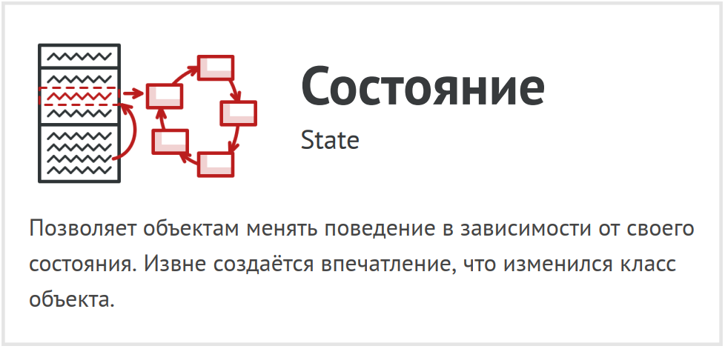

Slide 23
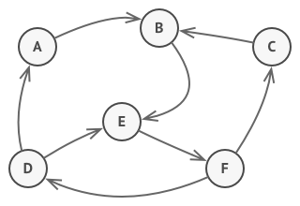
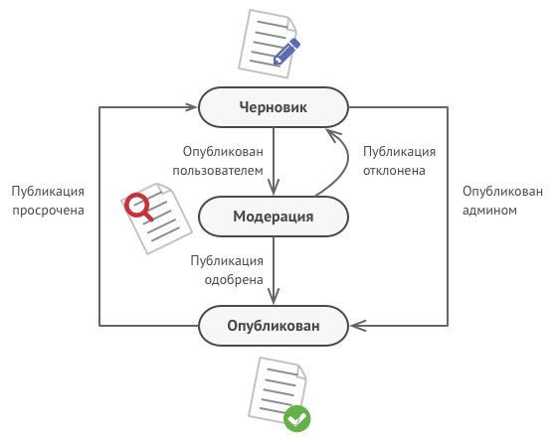
Проблема
switch (state)
{
"draft":
state = "moderation";
break;
"moderation":
if (currentUser.role == 'admin')
state = "published"
break;
"published":
// Do nothing.
break;
}
Notes:
Паттерн Состояние невозможно рассматривать в отрыве от концепции машины состояний, также известной как стейт-машина или конечный автомат.
Конечный автомат.
Основная идея в том, что программа может находиться в одном из нескольких состояний, которые всё время сменяют друг друга. Набор этих состояний, а также переходов между ними, предопределён и конечен. Находясь в разных состояниях, программа может по-разному реагировать на одни и те же события, которые происходят с ней.
Такой подход можно применить и к отдельным объектам. Например, объект Документможет принимать три состояния: Черновик, Модерация или Опубликован. В каждом из этих состоянии метод опубликовать будет работать по-разному:
Из черновика он отправит документ на модерацию.
Из модерации — в публикацию, но при условии, что это сделал администратор.
В опубликованном состоянии метод не будет делать ничего.
Возможные состояния документа и переходы между ними.
Машину состояний чаще всего реализуют с помощью множества условных операторов, ifлибо switch, которые проверяют текущее состояние объекта и выполняют соответствующее поведение. Наверняка вы уже реализовали хотя бы одну машину состояний в своей жизни, даже не зная об этом. Как насчёт вот такого кода, выглядит знакомо?

Slide 24
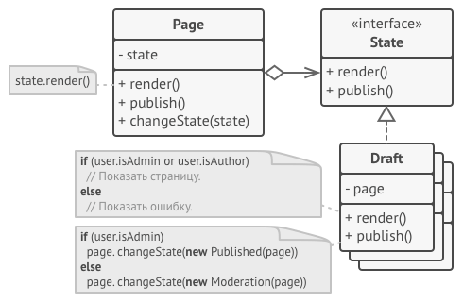
Решение
Notes:
Паттерн Состояние предлагает создать отдельные классы для каждого состояния, в котором может пребывать контекстный объект, а затем вынести туда поведения, соответствующие этим состояниям.
Вместо того, чтобы хранить код всех состояний, первоначальный объект, называемый контекстом, будет содержать ссылку на один из объектов-состояний и делегировать ему работу, зависящую от состояния.
Страница делегирует выполнение своему активному состоянию.
Благодаря тому, что объекты состояний будут иметь общий интерфейс, контекст сможет делегировать работу состоянию, не привязываясь к его классу. Поведение контекста можно будет изменить в любой момент, подключив к нему другой объект-состояние.
Очень важным нюансом, отличающим этот паттерн от Стратегии, является то, что и контекст, и сами конкретные состояния могут знать друг о друге и инициировать переходы от одного состояния к другому.

Slide 25
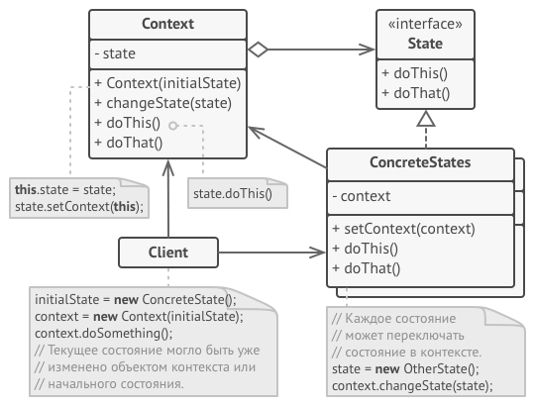
Структура
2. Состояние описывает общий интерфейс для всех конкретных состояний.
1. Контекст хранит ссылку на объект состояния и делегирует ему часть работы, зависящей от состояний. Контекст работает с этим объектом через общий интерфейс состояний. Контекст должен иметь метод для присваивания ему нового объекта-состояния.
4. И контекст, и объекты конкретных состояний могут решать, когда и какое следующее состояние будет выбрано. Чтобы переключить состояние, нужно подать другой объект-состояние в контекст.
3. Конкретные состояния реализуют поведения, связанные с определённым состоянием контекста. Иногда приходится создавать целые иерархии классов состояний, чтобы обобщить дублирующий код.
Состояние может иметь обратную ссылку на объект контекста. Через неё не только удобно получать из контекста нужную информацию, но и осуществлять смену его состояния.

Slide 26
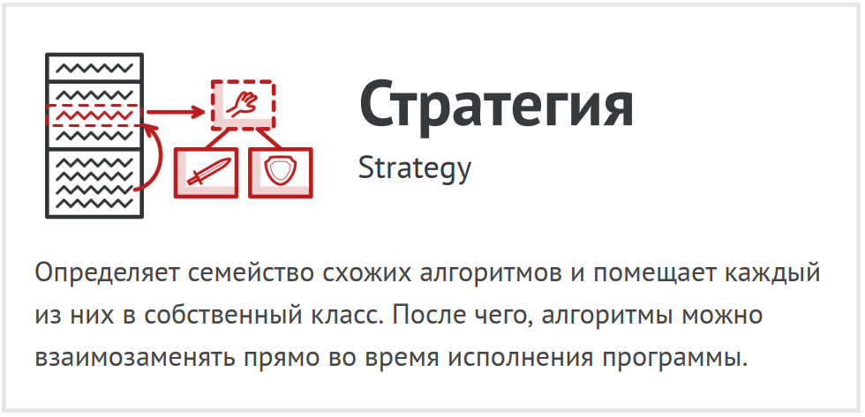
Notes:
Когда программа должна обрабатывать разнообразные запросы несколькими способами, но заранее неизвестно, какие конкретно запросы будут приходить и какие обработчики для них понадобятся.
С помощью Цепочки обязанностей вы можете связать потенциальных обработчиков в одну цепь и при получении запроса поочерёдно спрашивать каждого из них, не хочет ли он обработать запрос.
Когда важно, чтобы обработчики выполнялись один за другим в строгом порядке.
Цепочка обязанностей позволяет запускать обработчиков последовательно один за другим в том порядке, в котором они находятся в цепочке.
Когда набор объектов, способных обработать запрос, должен задаваться динамически.
В любой момент вы можете вмешаться в существующую цепочку и переназначить связи так, чтобы убрать или добавить новое звено.

Slide 27
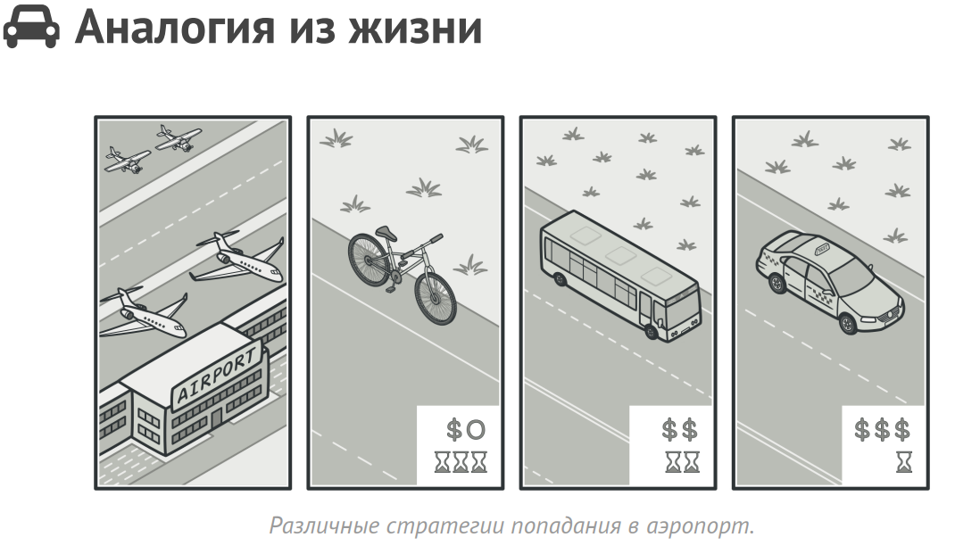
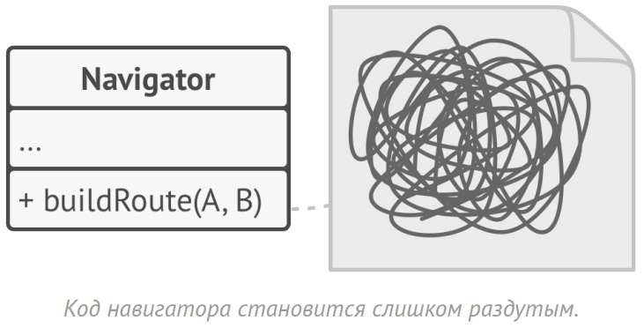
Проблема
Notes:
Представьте, что вы имеете два объекта: Покупатель и Магазин. В магазин вот-вот должны завезти новый товар, который интересен покупателю.
Покупатель может каждый день ходить в магазин, чтобы проверить наличие товара. Но при этом он будет злиться, без толку тратя своё драгоценное время.
Постоянное посещение магазина или спам?
С другой стороны, магазин может разослать спам каждому своему покупателю. Многих это расстроит, так как товар специфический, и не всем он нужен.
Получается конфликт: либо покупатель тратит время на периодические проверки, либо магазин тратит ресурсы на бесполезные оповещения.

Slide 28
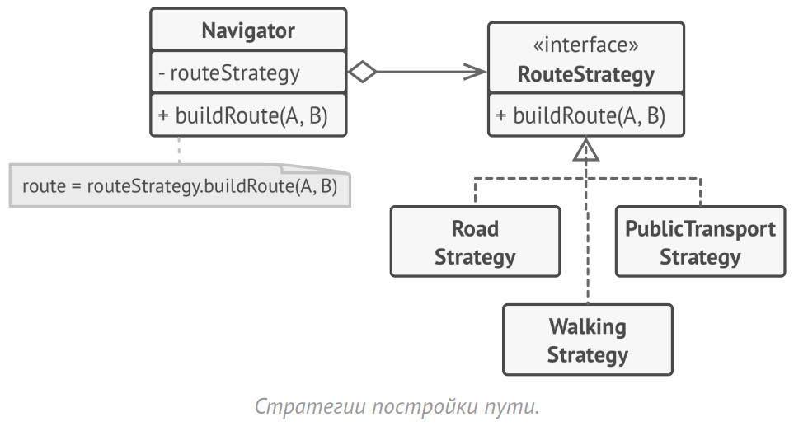
Решение
Notes:
Давайте называть Издателями те объекты, которые содержат важное или интересное для других состояние. Остальные объекты, которые хотят отслеживать изменения этого состояния, назовём Подписчиками.
Паттерн Наблюдатель предлагает хранить внутри объекта издателя список ссылок на объекты подписчиков, причём издатель не должен вести список подписки самостоятельно. Он предоставит методы, с помощью которых подписчики могли бы добавлять или убирать себя из списка.
Подписка на события.
Теперь самое интересное. Когда в издателе будет происходить важное событие, он будет проходиться по списку подписчиков и оповещать их об этом, вызывая определённый метод объектов-подписчиков.
Издателю безразлично, какой класс будет иметь тот или иной подписчик, так как все они должны следовать общему интерфейсу и иметь единый метод оповещения.
Оповещения о событиях.
Увидев, как складно всё работает, вы можете выделить общий интерфейс, описывающий методы подписки и отписки, и для всех издателей. После этого подписчики смогут работать с разными типами издателей, а также получать оповещения от них через один и тот же метод.

Slide 29
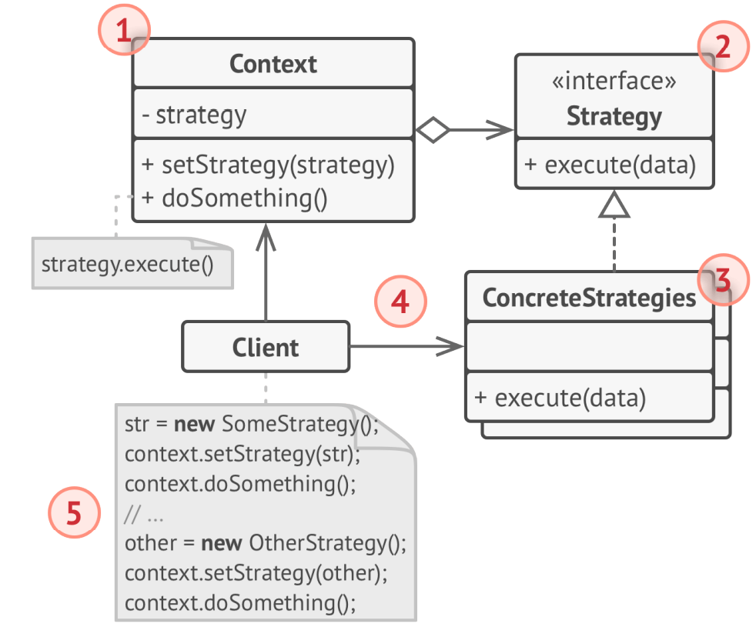
Структура

Slide 30
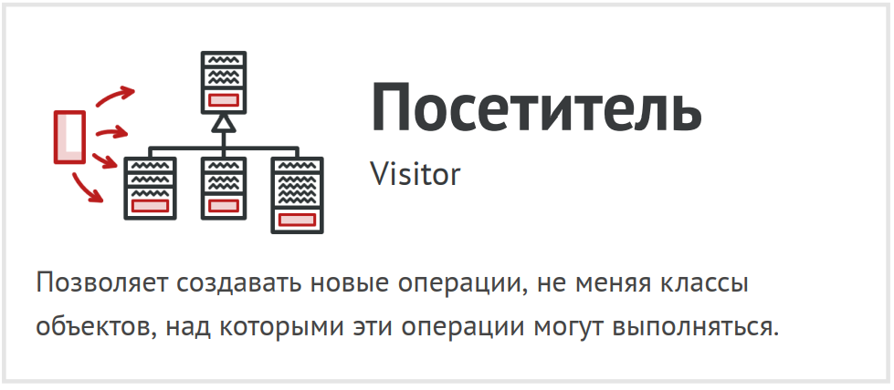
Notes:
Когда программа должна обрабатывать разнообразные запросы несколькими способами, но заранее неизвестно, какие конкретно запросы будут приходить и какие обработчики для них понадобятся.
С помощью Цепочки обязанностей вы можете связать потенциальных обработчиков в одну цепь и при получении запроса поочерёдно спрашивать каждого из них, не хочет ли он обработать запрос.
Когда важно, чтобы обработчики выполнялись один за другим в строгом порядке.
Цепочка обязанностей позволяет запускать обработчиков последовательно один за другим в том порядке, в котором они находятся в цепочке.
Когда набор объектов, способных обработать запрос, должен задаваться динамически.
В любой момент вы можете вмешаться в существующую цепочку и переназначить связи так, чтобы убрать или добавить новое звено.

Slide 31
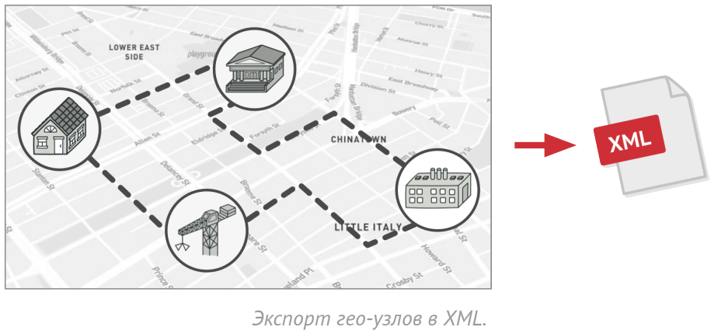
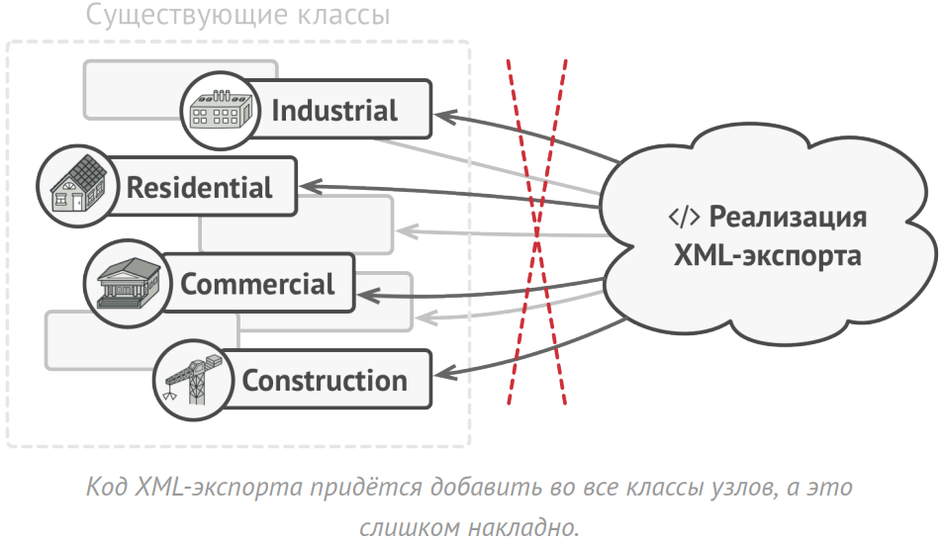
Проблема
Notes:
Представьте, что вы имеете два объекта: Покупатель и Магазин. В магазин вот-вот должны завезти новый товар, который интересен покупателю.
Покупатель может каждый день ходить в магазин, чтобы проверить наличие товара. Но при этом он будет злиться, без толку тратя своё драгоценное время.
Постоянное посещение магазина или спам?
С другой стороны, магазин может разослать спам каждому своему покупателю. Многих это расстроит, так как товар специфический, и не всем он нужен.
Получается конфликт: либо покупатель тратит время на периодические проверки, либо магазин тратит ресурсы на бесполезные оповещения.

Slide 32
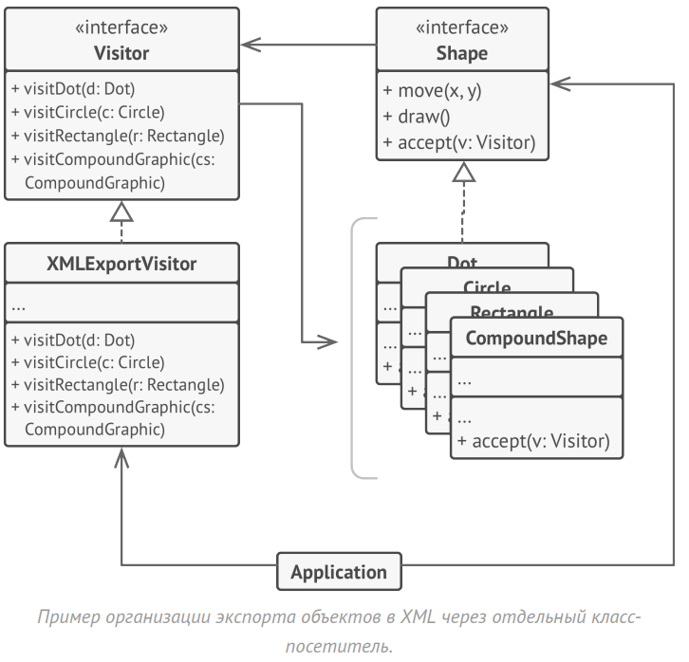
Решение
Notes:
Давайте называть Издателями те объекты, которые содержат важное или интересное для других состояние. Остальные объекты, которые хотят отслеживать изменения этого состояния, назовём Подписчиками.
Паттерн Наблюдатель предлагает хранить внутри объекта издателя список ссылок на объекты подписчиков, причём издатель не должен вести список подписки самостоятельно. Он предоставит методы, с помощью которых подписчики могли бы добавлять или убирать себя из списка.
Подписка на события.
Теперь самое интересное. Когда в издателе будет происходить важное событие, он будет проходиться по списку подписчиков и оповещать их об этом, вызывая определённый метод объектов-подписчиков.
Издателю безразлично, какой класс будет иметь тот или иной подписчик, так как все они должны следовать общему интерфейсу и иметь единый метод оповещения.
Оповещения о событиях.
Увидев, как складно всё работает, вы можете выделить общий интерфейс, описывающий методы подписки и отписки, и для всех издателей. После этого подписчики смогут работать с разными типами издателей, а также получать оповещения от них через один и тот же метод.

Slide 33
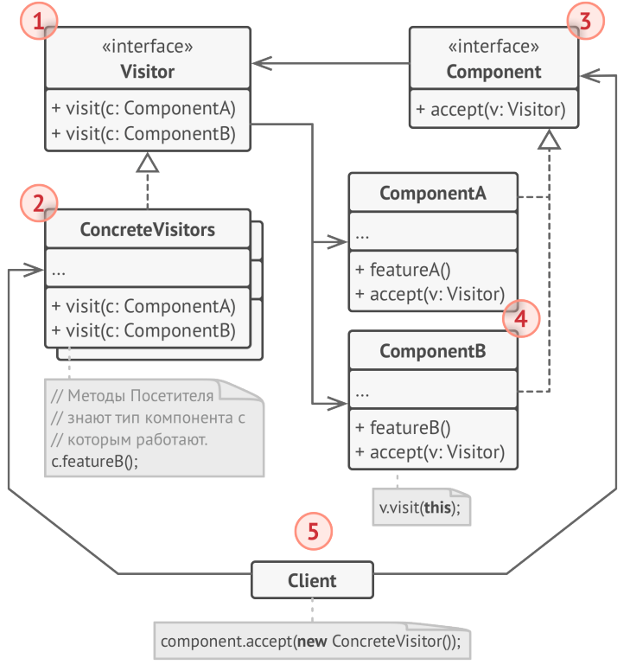
Структура

Slide 34
Вопросы?

